Slide 1
Slovensko v 14. – 16. storočí
Žigmund Luxemburský, Habsburgovci, Matej Korvín, Jagellovci na uhorskom tróne

Slide 2
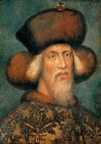
Žigmund Luxemburský 1387 – 1437
vnútorná politika
  1405 – Malý dekrét – upevnenie postavenia mešťanov – jednotné miery a váhy a slobodný pohyb domácich obchodníkov
  1412 – zálohovanie 13 spišských miest a Ľubovnianskeho panstva Poľsku
Zahraničná politika
  1396 porazený Turkami pri Nikopole
  1411 – nemecký cisár
  od roku 1420 sa venoval problémom v Čechách – Husitské rev. hnutie 1420 – 1434 (1437 )

Slide 3
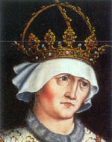
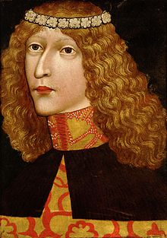
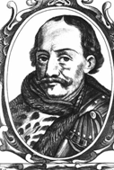
Habsburgovci 1437 - 1457
Albrecht I. 1437 -1439 - zať Žigmunda
Jagellovci -Vladislav I. 1440 – 1444 - podporovaný časťou šľachty -padol pri Varne r. 1444 v boji s Turkami,
Ladislav V. Pohrobok -1440-1457
Alžbeta Ladislav Ján Hunyady
  regentka Alžbeta (Jan Jiskra z Brandýsa) od r. 1446 Ján Hunyady mal spory s Jiskrom – vyvrcholili r. 1451 bitkou pri Lučenci, kde bol porazený J. Hunyady.
  R. 1453 sa ujal kráľ. povinností

Slide 4
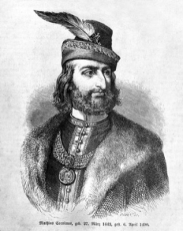
Matej Korvín 1458 – 1490
vnútorná politika
  1467 – porazil bratríkov pri Veľkých Kostolanoch
  1465 a 1467 – Akademia Istropolitana
  1462 – Čierny pluk
zahraničná politika
  1459 – 1469 výboje do Čiech (Juraj Podebradský) 1469 zvolený za čes. kráľa v Olomouci
  1477 – 1487 – výboje do Rakúska 1485 - obsadenie Viedne
  ochrana južnej hranice proti Turkom - Čierny pluk
Hlavnou oporou - mestá a nová šľachta ( Zápoľský). Do úradov dosadzoval rodinných príslušníkov

Slide 5
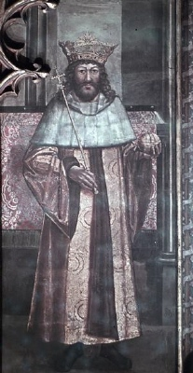
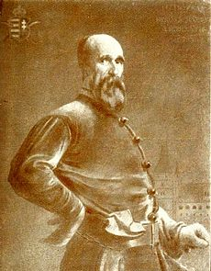
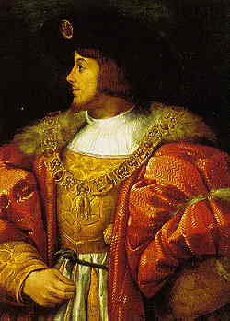
Jagellovci 1490 - 1526
Vladislav II. 1490 – 1516
1491 – dohoda o nástupníctve s Habsburgovcami, potvrdená 1515 v Bratislave aj sobášnou zmluvou
1514 – Dózsovo povstanie ( Vavrinec Meszáros) – Verböczyho tripartitum – nevoľníctvo
Juraj Dóža Vladislav II.
Ľudovít II. 1516 – 1526
    Moháčska katastrofa
    susedstvo Turkov.

Slide 6
Kultúra, veda v 14.-16. storočí
Vzdelanosť
  Jazyk
    latinčina
    Čeština – vplyv husitov na začiatku 15.st.
  Školy – Academia Istropolitana (1465,1467)
  Kníhtlač v Uhorsku – INKUNÁBULY ( prvotlače)
  Reformácia z Nemecka v Uhorsku – vplyv na rozvoj vzdelanosti
Architektúra – gotika
  Od konca 15. st. renesancia, pod vplyvom humanizmu
  Renesančné stavby – radnice, domy v mestách, prestavby kaštieľov
  Neskorá gotika – chrámy a katedrály – Majster Pavol z Levoče

